Slide 1
CHÀO MỪNG CÁC CON
ĐẾN VỚI TIẾT HỌC

Slide 2
Thứ tư ngày 12 tháng 12 năm 2024
TIẾNG VIỆT
BÀI: UÔN – UÔT (T2)
Khởi động

Slide 3
1.Đọc bài bảng lớp.
2. Đọc bài ở SGK.

Slide 4
Tập đọc

Slide 5
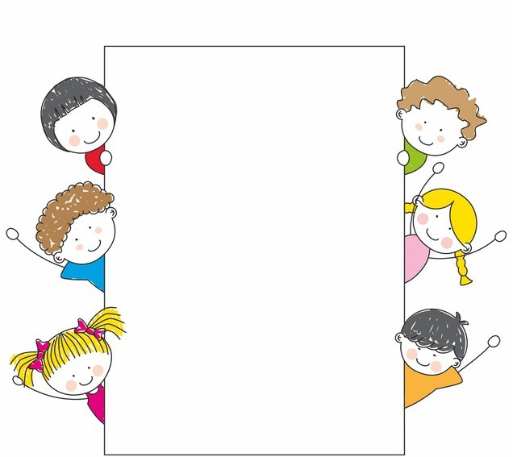
Luyện đọc
lũn cũn
dữ lắm
mắt thô lố
quát rõ to
rất hiền

Slide 6
thô lố: mắt to, lồi ra

Slide 7
Tập đọc

Slide 8
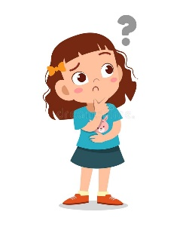
Những ý nào đúng

Slide 9
Dặn dò

